Slide 1





ĐẠI SỐ 8
Thân chào tất cả các em học sinh
Năm học: 2021-2022

Slide 2



CHUẨN BỊ CHO TIẾT SAU: - Vở, SGK, bút, thước, máy tính cầm tay. - Ôn lại kiến thức đã học và nghiên cứu trước nội dung sau đây:
LUYỆN TẬP bài 3. NHỮNG HẰNG ĐẲNG THỨC ĐÁNG NHỚ (phần 1)
KIẾN THỨC CẦN CHUẨN BỊ
I. Các hằng đẳng thức:
1. Bình phương của một TỔNG: (A + B)² = A² + 2AB + B² (1)
2. Bình phương của một HIỆU: (A - B)² = A² - 2AB + B² (2)
3. HIỆU hai Bình phương: A² - B² = (A + B)(A - B) (3)
II. Học sinh xem và nghiên cứu làm trước các bài tập
16, 21, 22, 24, 25 trang 11, 12 SGK.

Slide 3
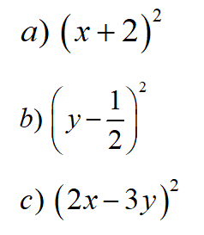
NỘI DUNG CHÍNH
LUYỆN TẬP: NHỮNG HẰNG ĐẲNG THỨC ĐÁNG NHỚ
1
Nhắc lại các hằng đẳng thức đáng nhớ:
1. Bình phương của một TỔNG: (A + B)² = A² + 2AB + B² (1)
2. Bình phương của một HIỆU: (A - B)² = A² - 2AB + B² (2)
3. HIỆU hai Bình phương: A² - B² = (A + B)(A - B) (3)
2
DẠNG 1. Khai triển các hẳng đẳng thức
CẦN XÁC ĐỊNH ĐƯỢC: Hằng đẳng thức số mấy? Đâu là A? Đâu là B?

Slide 4
NỘI DUNG CHÍNH
LUYỆN TẬP: NHỮNG HẰNG ĐẲNG THỨC ĐÁNG NHỚ
3
DẠNG 2. Viết các biểu thức dưới dạng bình phương của một tổng hoặc một hiệu
Bài 2: Bài 16 trang 11 (sgk)
CẦN XÁC ĐỊNH ĐƯỢC:
1/ Hằng đẳng thức số mấy?
2/ Lưu ý: trật tự các biểu thức có thể thay đổi.
Bài 3: Bài 21 trang 12 (sgk)

Slide 5
NỘI DUNG CHÍNH
LUYỆN TẬP: NHỮNG HẰNG ĐẲNG THỨC ĐÁNG NHỚ
4
DẠNG 3. Vận dụng hằng đẳng thức để tính nhanh và tính giá trị biểu thức.
Bài 4: Bài 22 trang 12 (sgk)
CẦN XÁC ĐỊNH ĐƯỢC:
1/ Những số này gần với số tròn chục, tròn trăm, … nào?
2/ Có thể áp dụng hằng đẳng thức số mấy?
CÁCH LÀM:
1/ Bước 1: Xác định biểu thức xuất hiện hằng đẳng thức số mấy để thu gọn hơn.
2/ Bước 2: Thay số.
Bài 24 trang 14 (sgk)
Tính giá trị biểu thức 49x² – 70x + 25 tại:

Slide 6
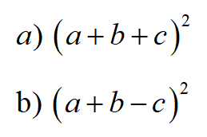
NỘI DUNG CHÍNH
LUYỆN TẬP: NHỮNG HẰNG ĐẲNG THỨC ĐÁNG NHỚ
5
DẠNG 4. Mở rộng hằng đẳng thức đáng nhớ ( hướng dẫn về nhà)
Bài 5. Bài 25 trang 12 (sgk): Tính
GỢI Ý: Nhóm các biểu thức để xuất hiện hằng đẳng thức quen thuộc.

